Slide 1
Die OGS der JKS Erp

Slide 2
Was uns ausmacht
Träger ist der schulinterne Betreuungsverein
Offenes Kinderhaus mit verschiedenen Themenräumen
Demokratisches Miteinander in altersgemischten Gruppen
Gesundes, abwechslungsreiches Mittagessen möglich
Hausaufgaben in festen Zeitfenstern und jahrgangsdifferenzierten Gruppen in Klassenräumen der Jahrgänge
Angebot der Ferienbetreuung für die OGS-Kinder (außer in den Weihnachts-und Pfingstferien)

Slide 3
Betreuungszeiten
Kernzeit
Nur für 1. und 2. Schuljahr
Bis 13 Uhr
Anwesenheit tageweise möglich
Mittagessen möglich
Keine Übezeit
Keine Betreuung an den beweglichen Ferientagen und in den Ferien
OGS
Bis 16.15 Uhr
Anwesenheit täglich mindestens bis 15 Uhr
Mittagessen möglich
Übezeit
Betreuung an den beweglichen Ferientagen möglich (Bedarfsabfrage: es müssen über 10 Kinder angemeldet sein)
Ferienbetreuung (außer Weihnachts-u. Pfingstferien) möglich

Slide 4
Ausnahmeregelungen
Regelmäßige Termine in der Woche zur Therapie, Sportverein etc.
Vorzeitiges Verlassen vor 15 Uhr möglich
Maximal an 1-2 Tagen in der Woche
Schriftlicher Antrag mit Nachweis der jeweiligen Einrichtung erforderlich
Abhol- bzw. Gehzeit nur zur vollen oder zur halben Stunde nach Unterrichtsende
Familiäre Anlässe (z.B. Geburtstage)
Pro Halbjahr 2x Verlassen der OGS vor 15 Uhr möglich
Schriftliche Mitteilung vorab
Arzttermine
Schriftliche Mitteilung an die OGS 2 Tage vorher
Evtl. wird eine Bescheinigung eingefordert

Slide 5
So arbeiten wir
Durch die altersgemischten Gruppen lernen die Kinder voneinander
Rückzugsmöglichkeiten durch unser vielfältiges Raumangebot
Frei wählbare AG-Angebote am Nachmittag (Sport- und Kreativangebote)
Feste pädagogische Mitarbeiterinnen in jeder Stufe
Enger Austausch mit den Lehrkräften
Informationen und Bedarfsabfragen erfolgen per Mail

Slide 6
Mittagessen
Schulinterne Mensa mit ca. 60 Plätzen
Feste Essenszeiten von 12 Uhr bis 14 Uhr in 4 Gruppen auf Stufenebene
Lieferung des Essens von einem zertifizierten Caterer
Pauschal 53 Euro pro Monat (durchgängig 12 Monate)
Im Caterer-Team arbeitet ein staatlich geprüfter Diätkoch
Besondere Speisen für Allergiker, Vegetarier, Muslime möglich
Essenswünsche der Kinder werden berücksichtigt
Betreuung des Essens von pädagogischen Mitarbeiterinnen und Küchenkraft

Slide 7
Übezeit/Hausaufgaben
Feste Bezugspersonen (Lehrerinnen plus pädagogische Mitarbeiterinnen) und enger Austausch mit den Klassenlehrerinnen
Festgelegte Zeitfenster (1er /2er 30 Minuten, 3er/4er 45 Minuten)
Klassenräume des entsprechenden Jahrgangs werden genutzt (Arbeitsmaterialien aus dem Vormittag sind vorhanden)
Ruhige Arbeitsatmosphäre
Unterstützung von Erwachsenen oder den anderen Kindern

Slide 8
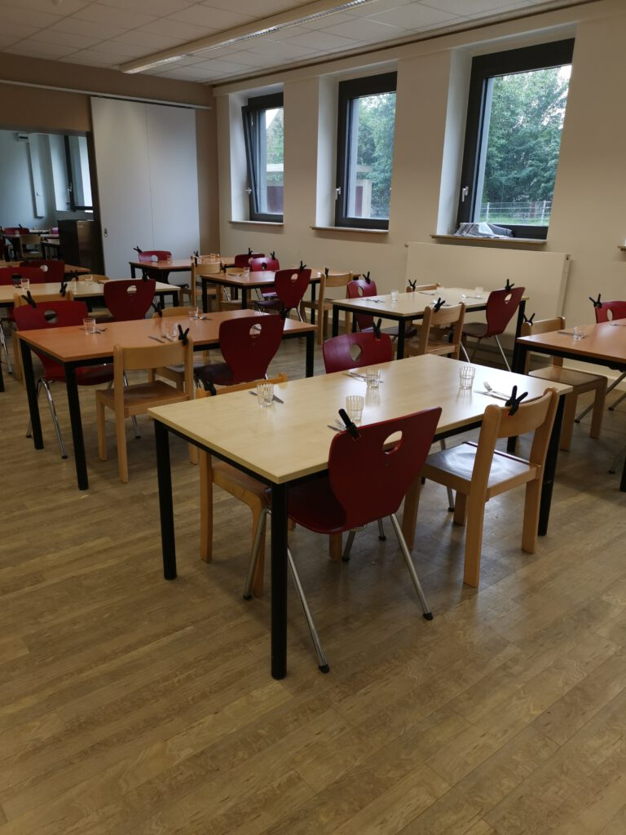
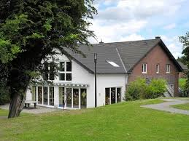
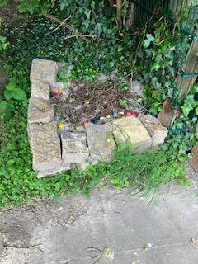
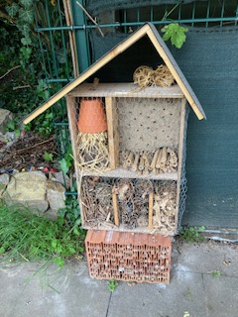
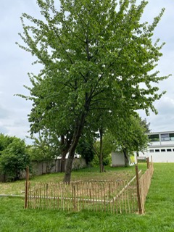
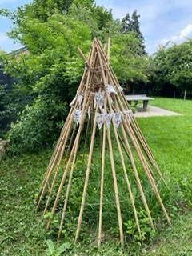
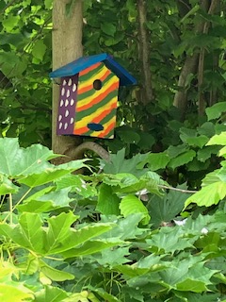
Impressionen

Slide 9
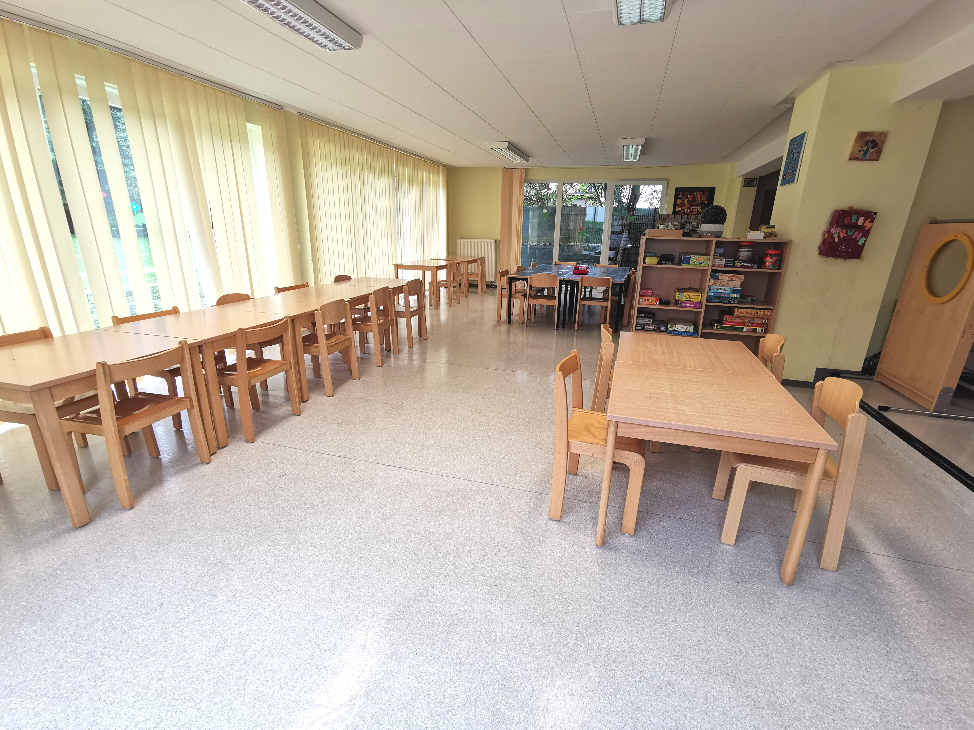
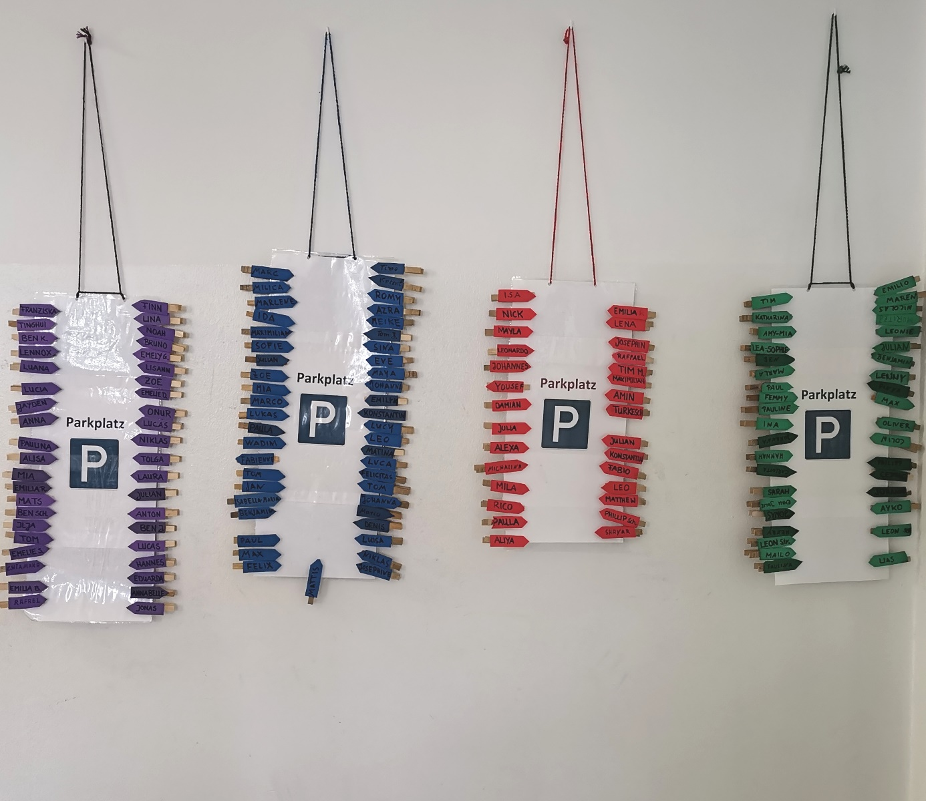
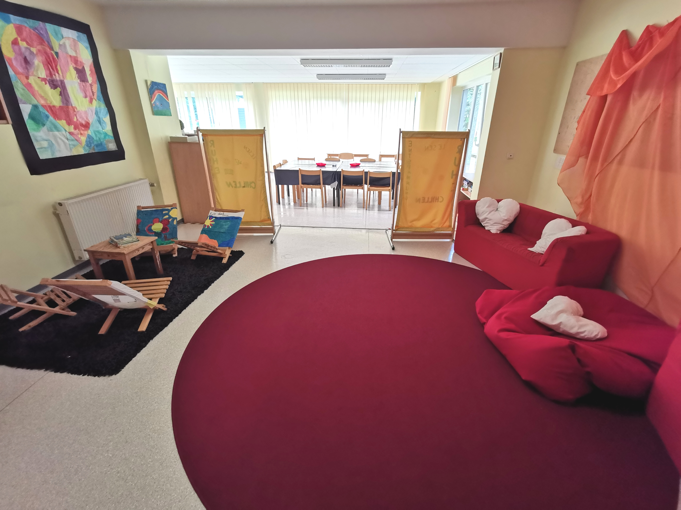

Slide 10
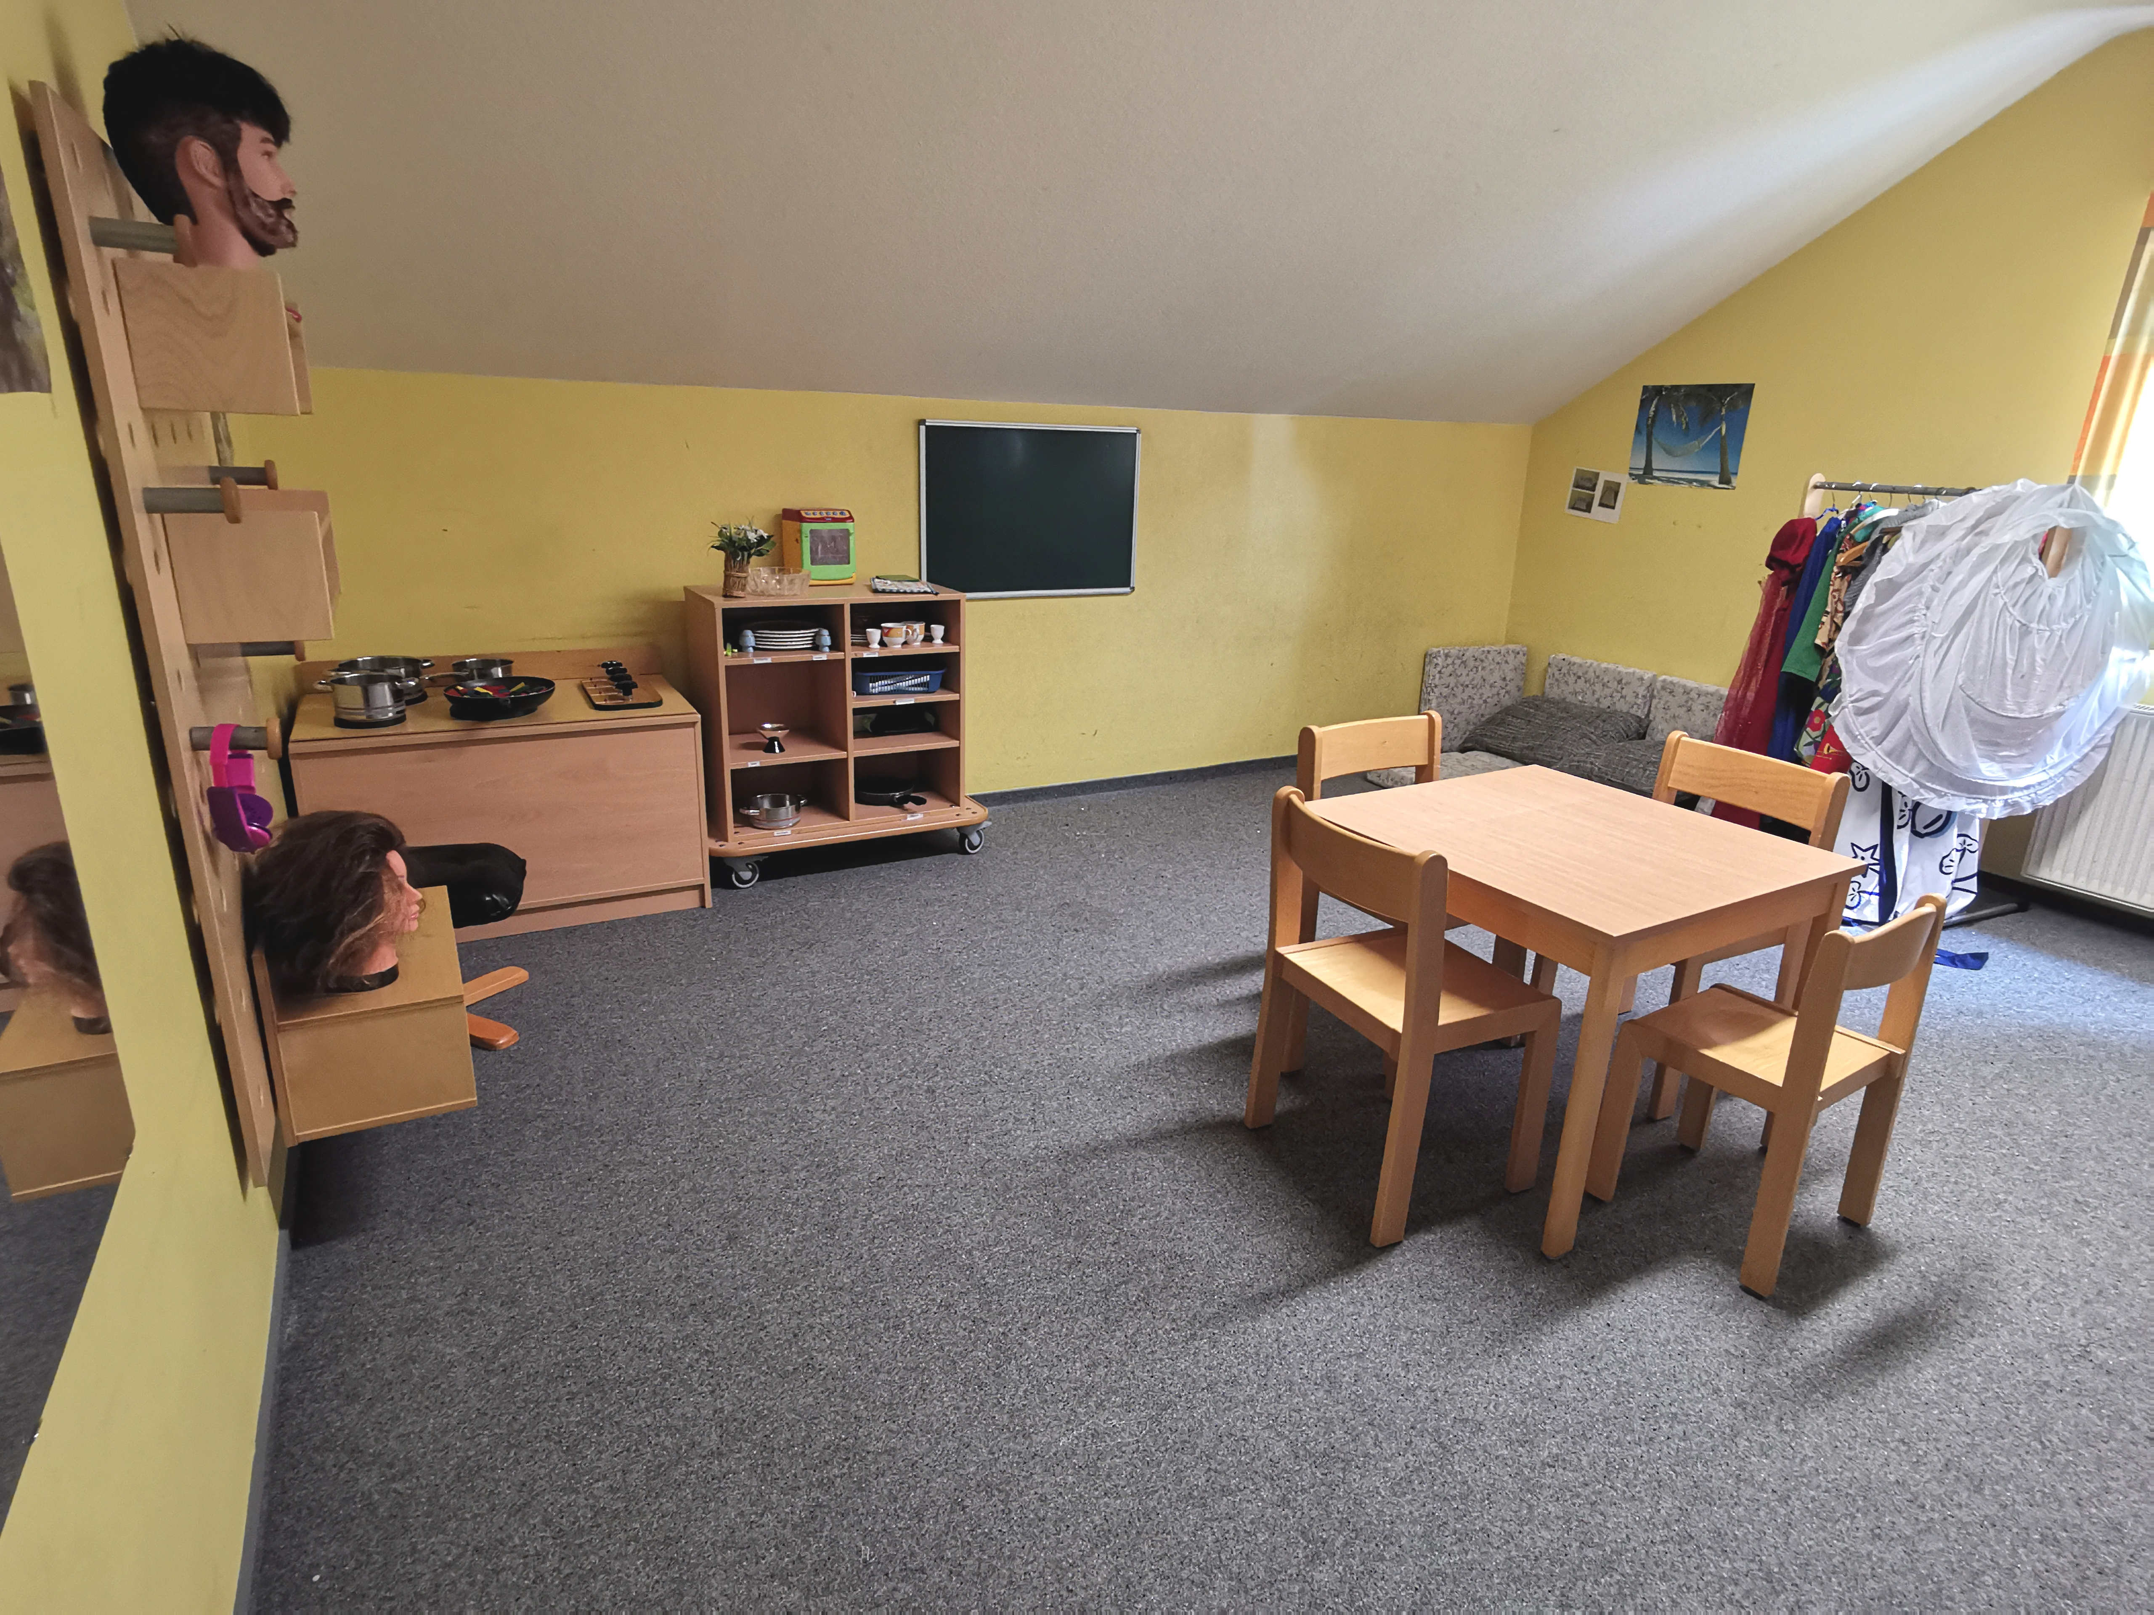
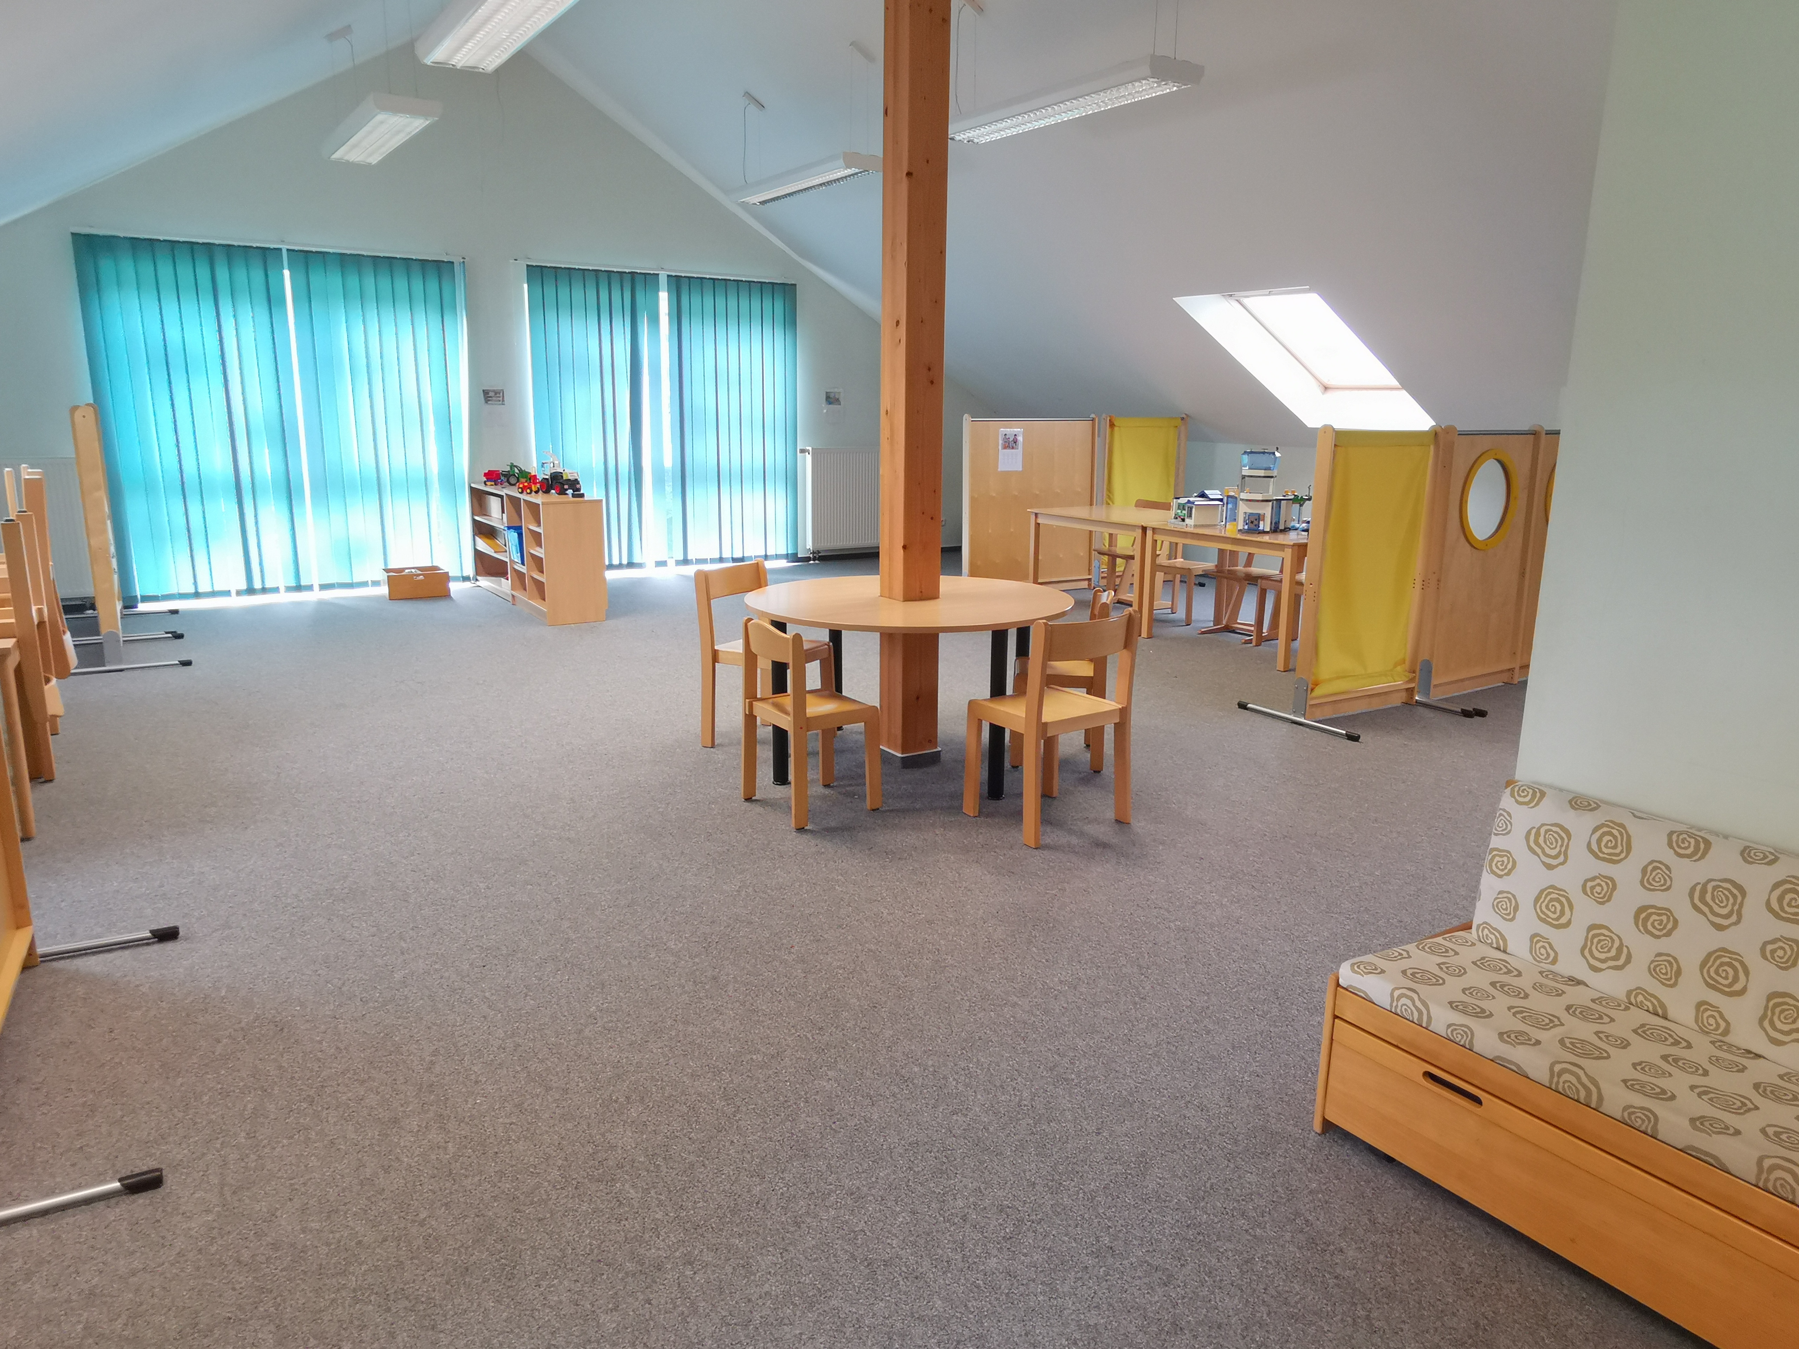
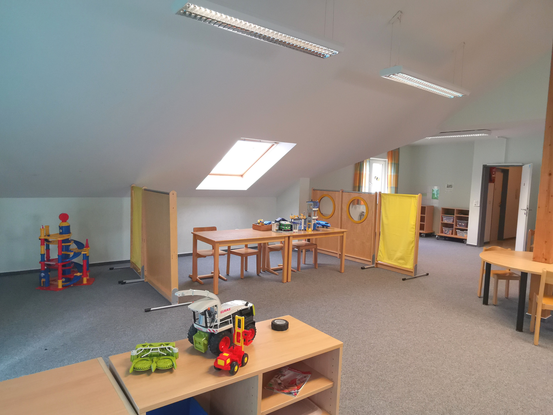

Slide 11
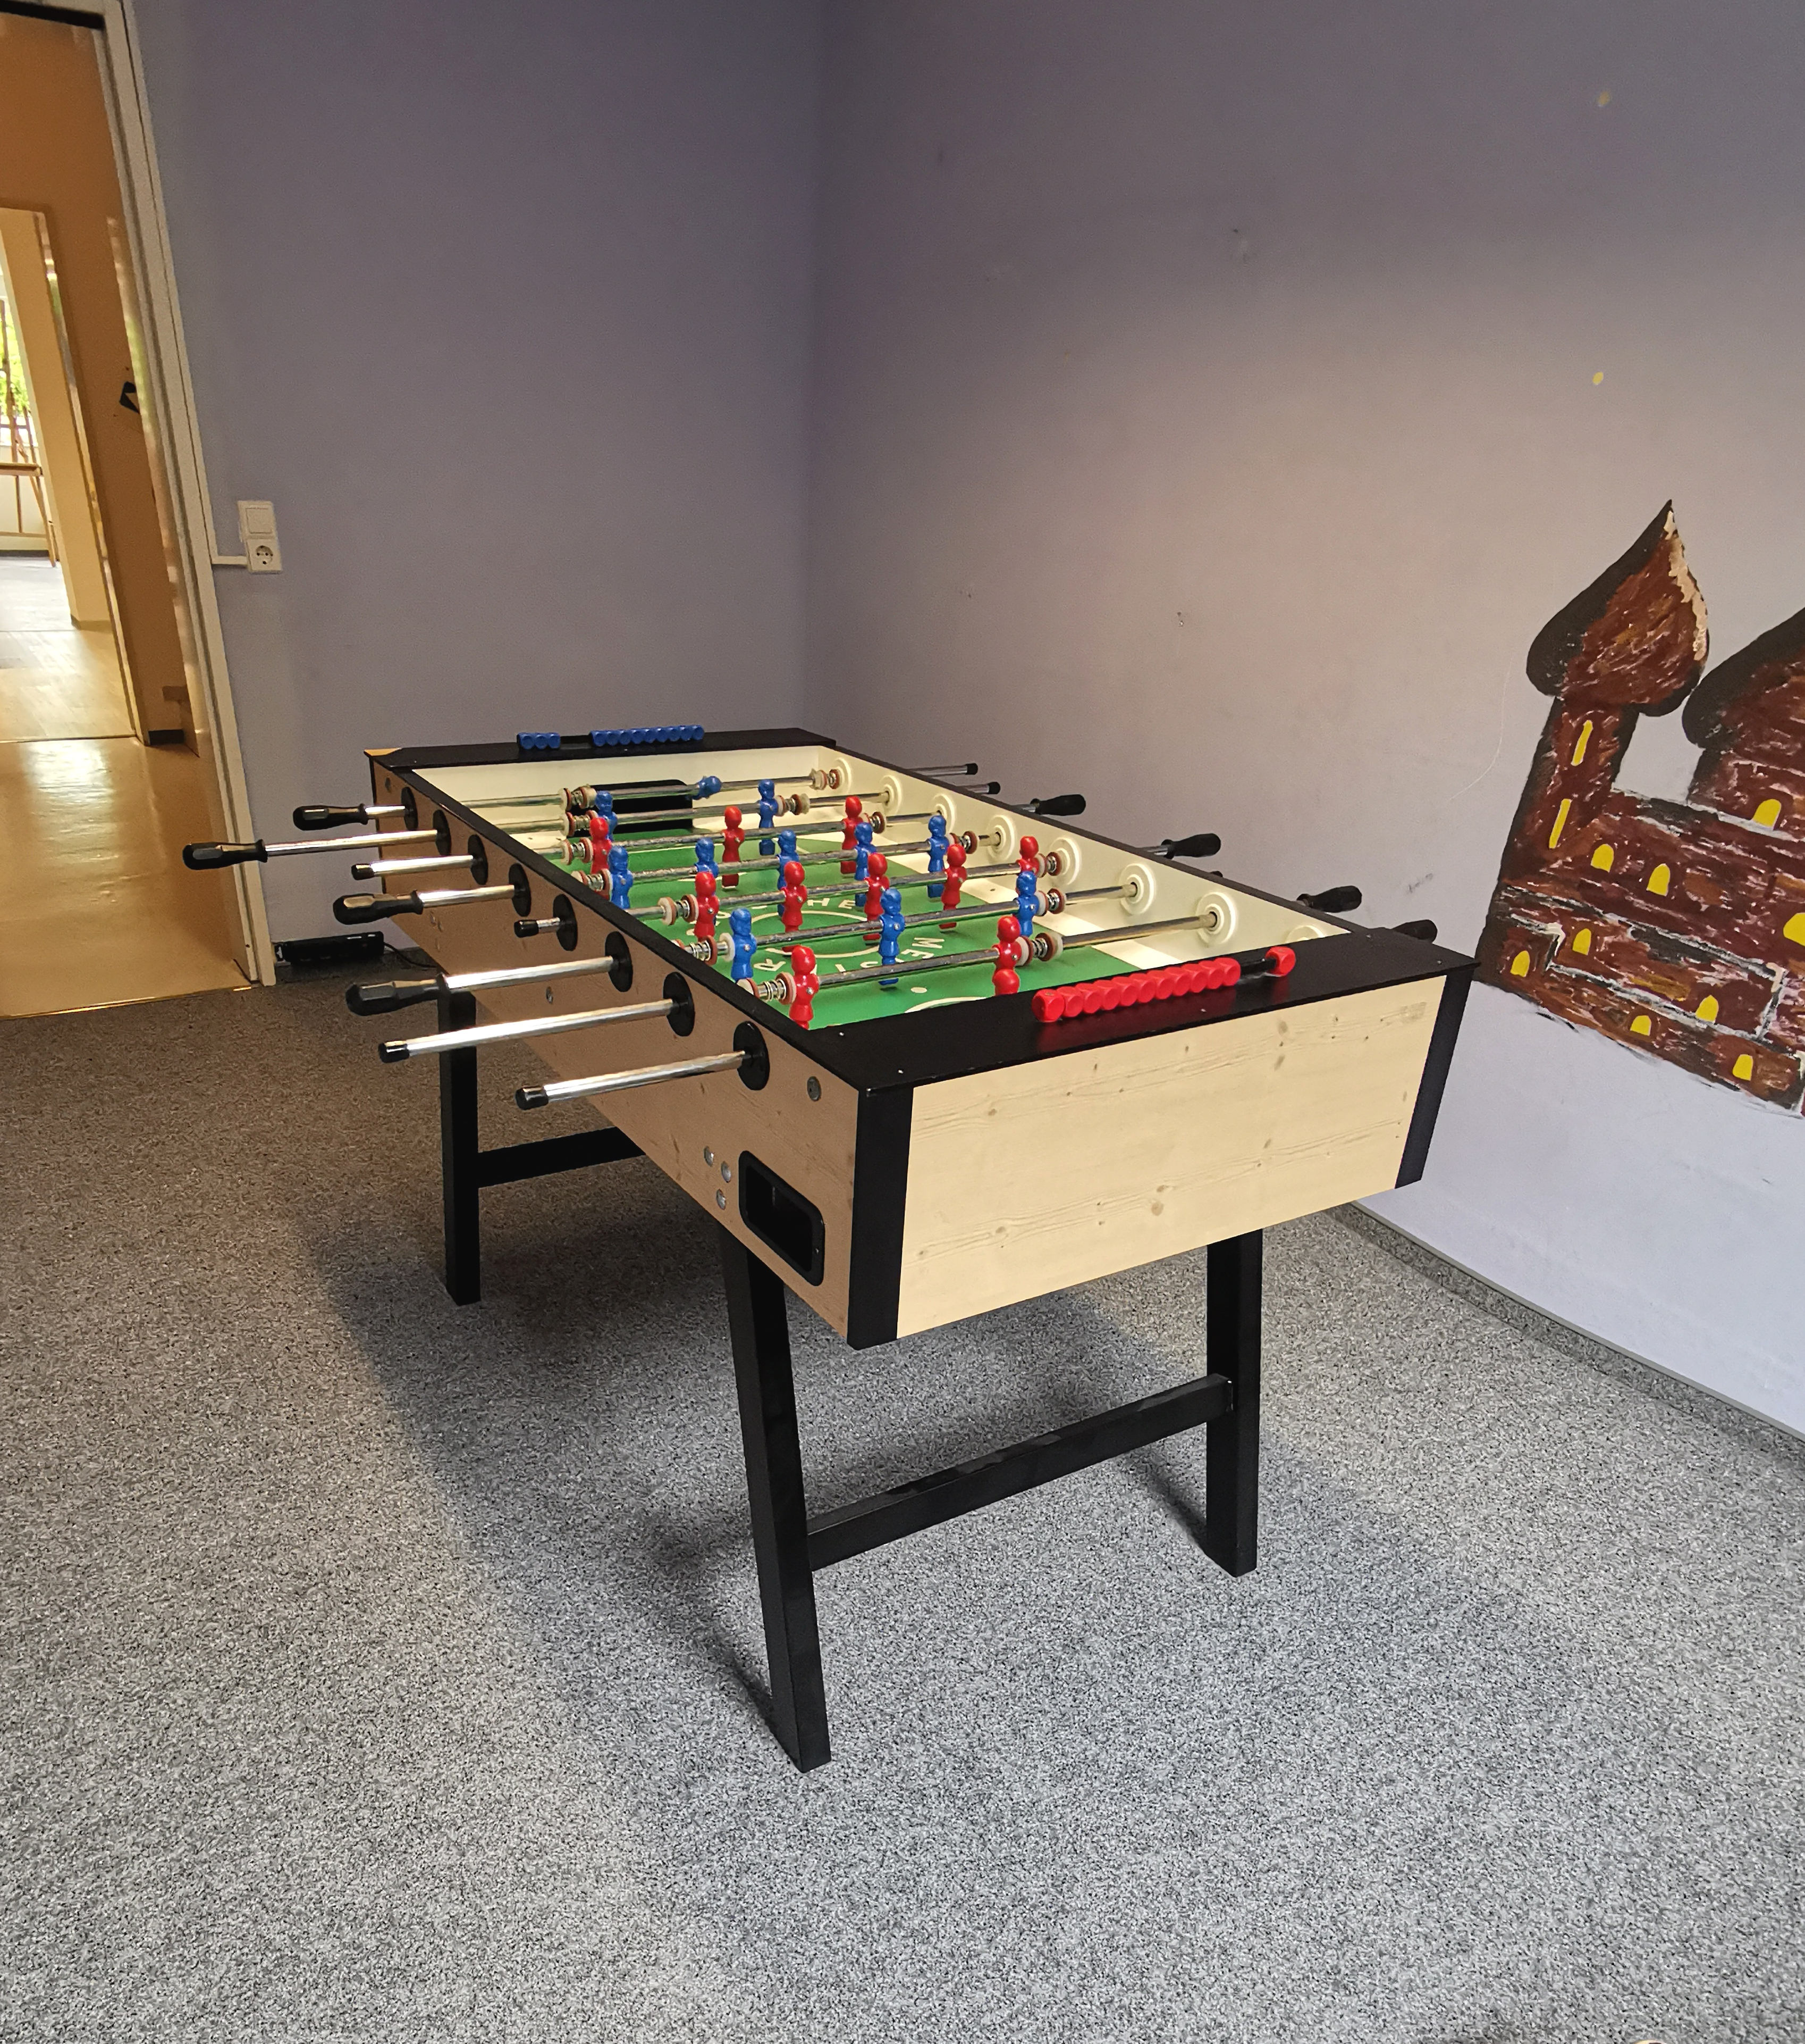
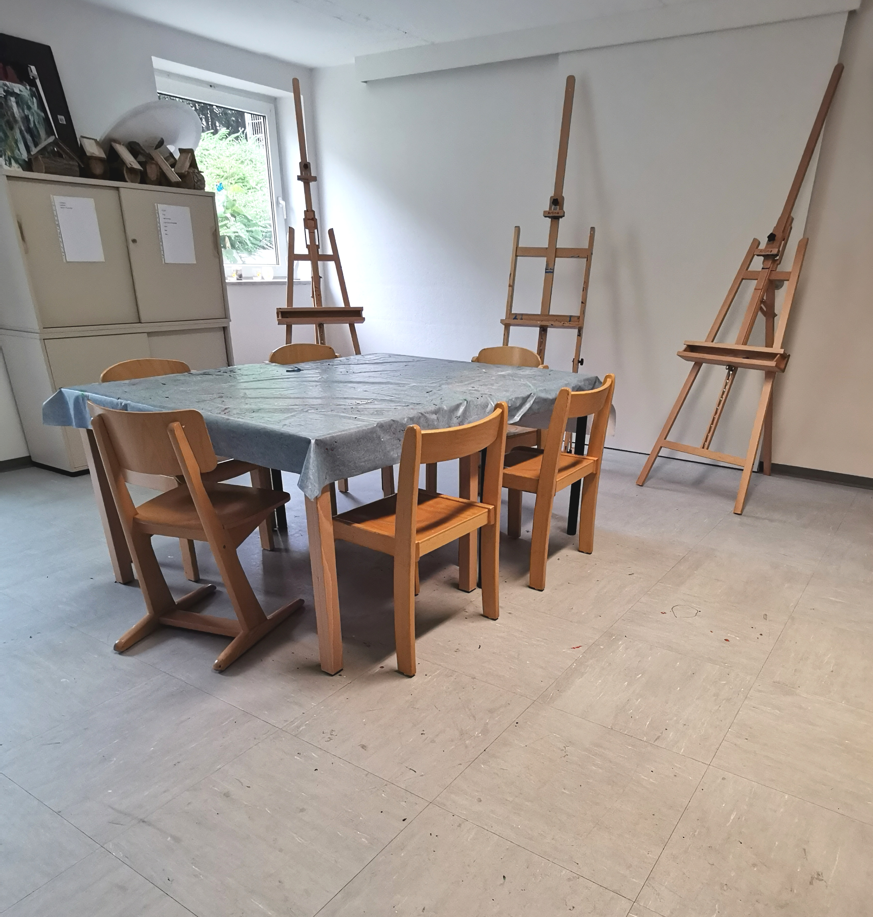
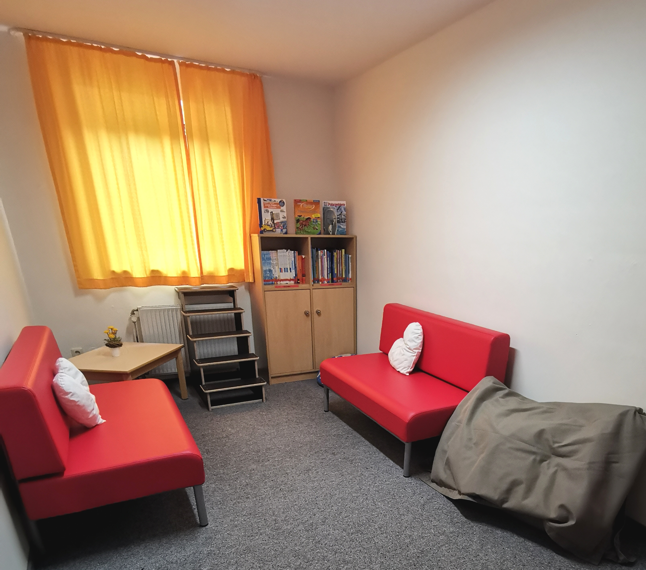
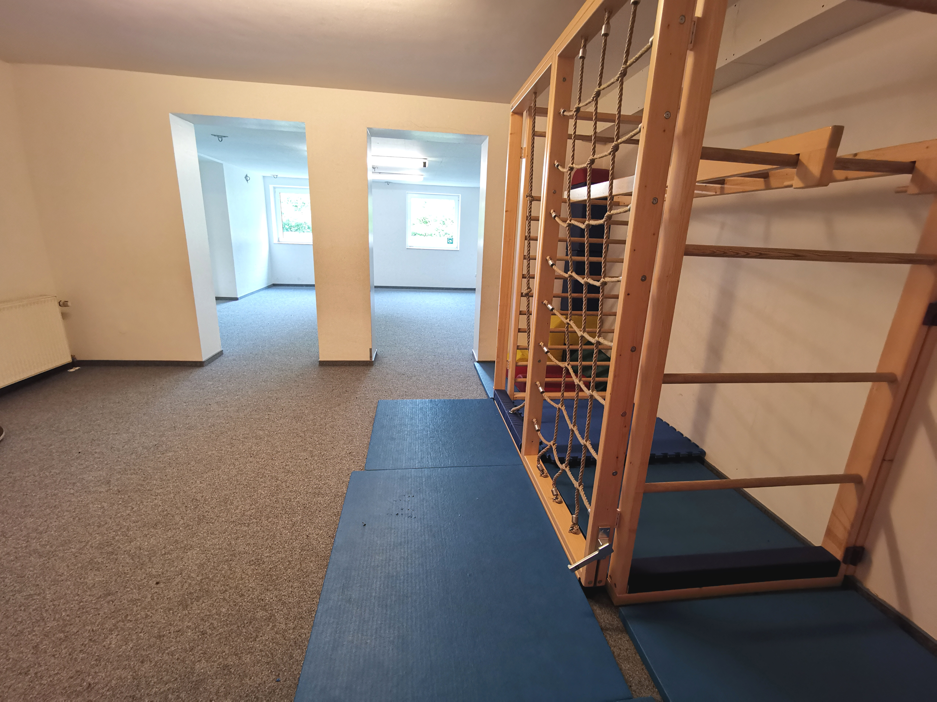

Slide 12
Haben sie noch Fragen?

Slide 13
Vielen Dank für Ihre Aufmerksamkeit und einen schönen Abend.

